Slide 1

微生物多重PCR引物设计-经验分享
研发二部/ 董林峰
2017.5.12

Slide 2
目 录
一. 背景简介
二. 简并引物设计
三. 排除有相互作用的引物
四. 提高扩增均一性
五. 引物筛选流程简介
六. 实验方面的建议
七. 一些改进
八. 相关工具简介
九. 主要参考资料

Slide 3
背景简介
多重PCR : 在一个PCR反应管中扩增多个目标片段。
主要难点：
引物相互作用，有些反应无法扩增
非特异结合和扩增
不同反应扩增效率有差异，导致均一性差
微生物多重PCR难点：
序列差异大
没有SNP数据
样本浓度可能有较大差异
解决方法：
使用简并引物
排除引物之间可能存在的相互作用，引物与Amplicon可能存在的相互作用
提高扩增均一性 -使用Universal Tag等方法

Slide 4
二. 简并引物设计 使用JCVI Primer Designer生成简并引物
JCVI Primer Designer用于生成微生物扩增用高通量测序引物，可生成简并引物， J. Craig Venter Institute在2008年发布的开源软件^{[1]}。
要求序列简并度最好<13%，使用过程中显示序列简并度<20%也可使用。
需在Linux操作系统下使用。
主要特点：
将简并引物还原为ATGC序列再设计引物，并检测非特异扩增，发卡结构，引物退火温度，引物相互作用等；
使用Primer3生成候选引物，检测引物相互作用；
调用EMBOSS: palindrome，检测回文序列，避免发卡结构影响；
调用NCBI BLAST toolkit: dust，排除低复杂度序列；
对于较大的基因组（简并度较低），调用NCBI BLAST: blastall, bl2seq, formatdb， 检测引物非特异结合；
对于较小的基因组（简并度较高），调用EMBOSS：Dreg检测引物非特异结合

Slide 5
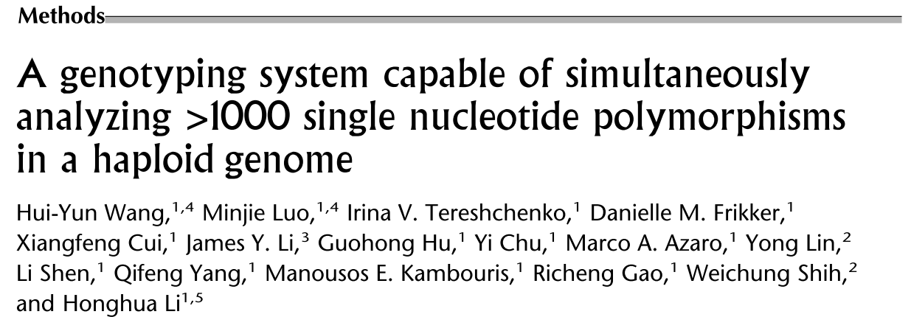
三. 排除有相互作用的引物
根据特定规则排除引物相互作用，生成用于实验的引物组合
排除相互作用的引物的规则主要参考以下资料^{[2]}：
2005年发表，用于候选SNP区域的扩增，可同时扩增>1000 amplicons. 使用基因芯片方法检测候选SNP.

Slide 6
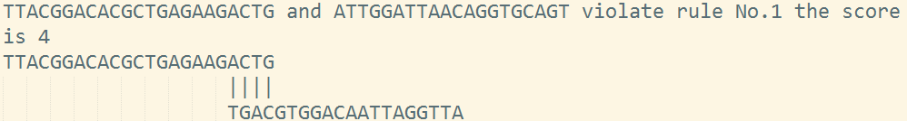
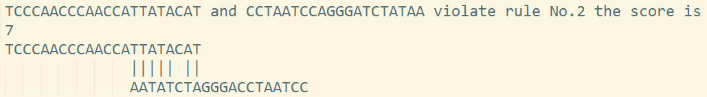
2.0 排除简单重复序列
No SNPs in the primer regions ( within 50 nucleotide on any side of target sequences).
No ≧ 10 consecutive mononucleotides the primer regions.
No ≧ 9 dinucleotide repeating units the primer regions.
No ≧ 5 trinucleotide repeating units in the primer regions.
CG content: 25%–75%.
2.1 检测引物之间的相互作用
1. 两引物3'末端（连续）互补碱基数<4
2. 两引物3'末端（with one mismatch）互补碱基<7

Slide 7
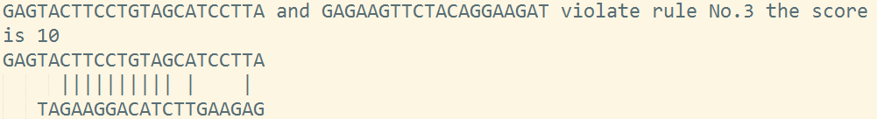
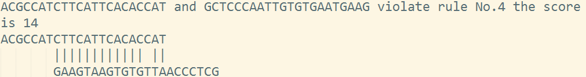
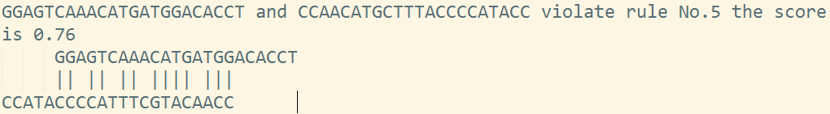
3. 两引物任意位置（连续）互补碱基<10
4. 两引物任意位置（with one mismatch）互补碱基<12
5. 两引物任意区域（min = 14bp）互补碱基比例<75%

Slide 8

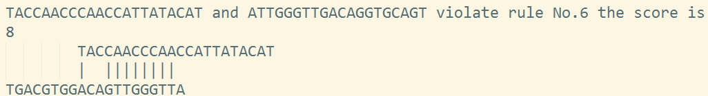
参考其他文献中的方法^{[3]}，加入了检测alignment score的方法，排除alignment score >= 8的引物组合。
6. 两引物alignment score < 8
alignment score计算方法：
match : score +1
mismatch open : score -2
mismatch extension : score -1

Slide 9
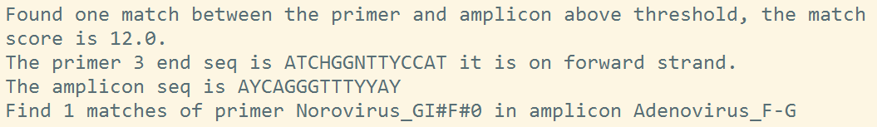
2.2 检测引物与Amplicon之间的相互作用
引物3'端与amplicon间的互补碱基数<13.(实际应用中，因为引物和amplicon均为简并序列，因此，设置为引物3'末端14bp序列与amplicon比对分数<12) Score反映Primer与Amplicon结合的概率 Score = (Primer and Amplicon in common) / Amplicon Score <=1
Primer | Amplicon | Score
N | A | 1
A | N | 1/4
B | D | 2/3
B: [CGT], D: [AGT]

Slide 10
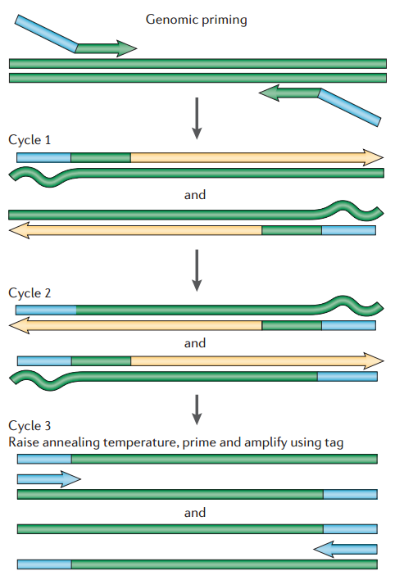
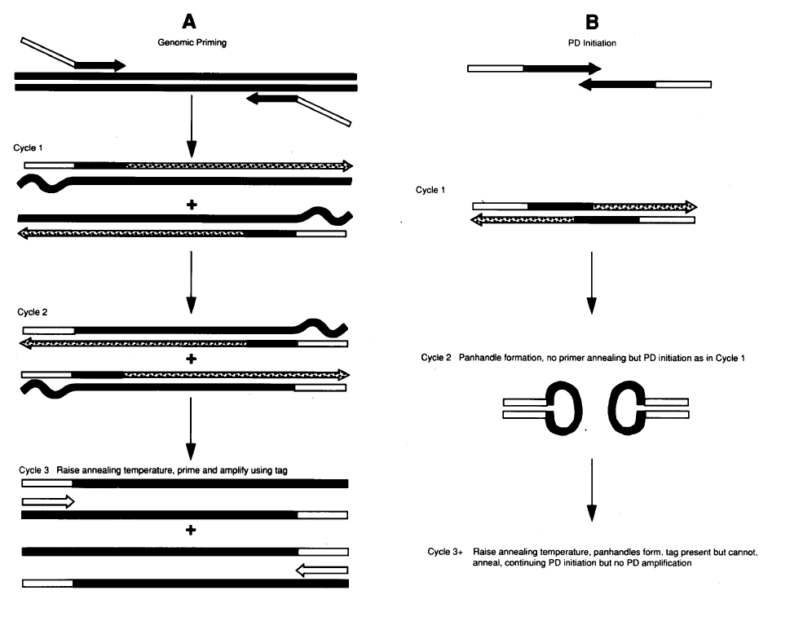
四. 提高扩增均一性 使用Universal Tag的方法提高扩增均一性
特异引物+通用引物扩增.
最初的几轮采用低浓度 (~20 nM) 的特异引物扩增，减少引物直接的相互作用。之后用高浓度 (~1 µM)的通用引物扩增。 ^{[2]}
使用F,R相同Universal Tag（HANDS系统^{[5]}）有助于减少引物二聚体

Slide 11
五. 引物筛选流程简介
3.1 主要需求：
设计多重PCR引物，用于同时扩增多个靶点，每个靶点设置为一个组别；
将简并引物还原为ATGC, 计算退火温度范围，排除退火温度不合适的引物；
检测引物之间的相互作用；
检测引物-Amplicon间的相互作用；
设置Amplicon Size， 以及Amplicon间的最小差值，排除扩增大小不合适的引物组合（应用于毛细管电泳检测）；
将经检测符合以上要求的引物进行组合，输出可行组合。
尝试了Thermo Fisher Multiple Primer Analyzer, Primer Pooler, MPprimer等多重PCR引物设计或检测软件，都不太符合需求。编写了Python脚本程序，使用之前所述的规则检测Primer-Primer, Primer-Amplicon Interactions, 排除可能有相互作用的引物，生成符号条件的候选引物组合。

Slide 12
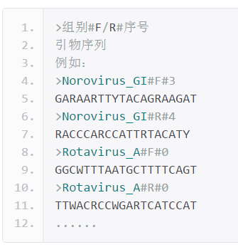
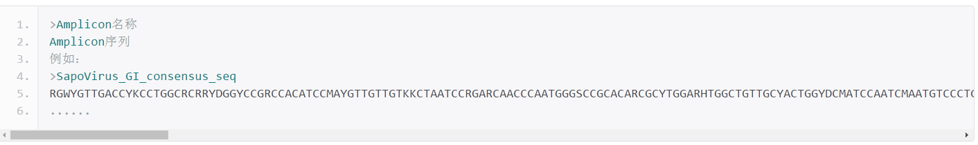
3.2 输入文件：
候选引物文件，fasta格式
Amplicon文件，fasta格式，包括候选引物所在区域（可选）

Slide 13
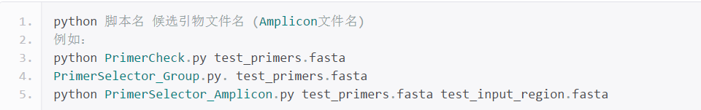
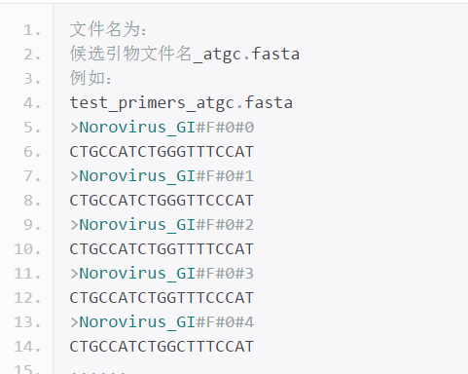
3.3 运行脚本
使用python运行脚本， 如果候选引物文件名为test_primers.fasta， Amplicion文件名为test_input_region.fasta 将上述文件拷贝至脚本程序所在文件夹，打开cmd窗口，输出下列命令运行脚本：
3.4 输出文件
1. 将候选引物文件从简并引物转变为ATGC之后的文件

Slide 14
2. Primer Information
引物相关信息，包括引物长度、简并度、Tm值范围，Flag标记等。如果简并度或Tm范围，不符合预先设定的值，则Flag标记变为0，,被排除掉，不进行后面的运算。
Name | Sequence | Len | DegNumber | MaxTm | MinTm | Flag
Adenovirus_f-g#F#8 | CTACTCYGGCTCCRTYCCMTAC | 22 | 16 | 66.13 | 58.32 | 0
Astrovirus_1-8#F#1 | GGGRARCTCCTRTGCTAYCAGT | 22 | 16 | 66.33 | 57.63 | 0
Astrovirus_1-8#R#2 | GRCTTRCTAGCCATCRCACTYCT | 23 | 16 | 67.72 | 58.26 | 0
SapoVirus_GI#F#4 | GGYCCGRCCACATCCMAY | 18 | 16 | 66.45 | 57.19 | 0
Norovirus_GI#F#0 | CTNCCATCHGGNTTYCCAT | 19 | 96 | 63.02 | 51.79 | 1
Norovirus_GI#R#0 | GTKGAVACWATYTCATCATCACC | 23 | 24 | 59.96 | 54.62 | 1
Norovirus_GI#R#1 | ATCATCATTTACRWAWTCGG | 20 | 8 | 52.02 | 48.87 | 1
Norovirus_GI#F#1 | WGGDTGGCARGCCATGTT | 18 | 12 | 62.51 | 57.38 | 1

Slide 15
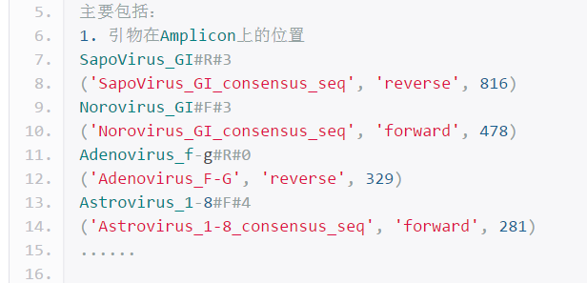
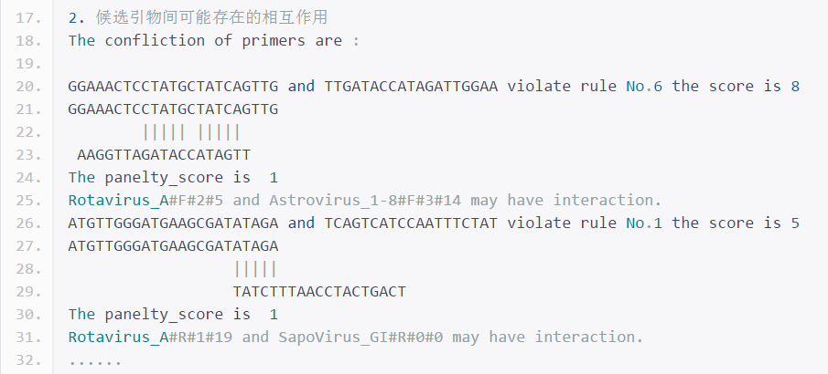
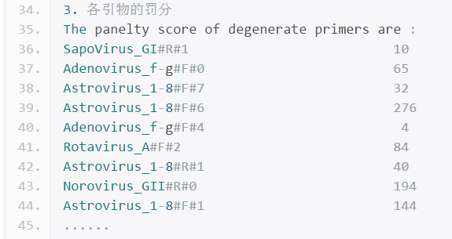
3. 候选引物相互作用报告

Slide 16
4. 引物相互作用的表格
Confliction_Table | SapoVirus_GI#R#3 | Norovirus_GI#F#3 | Adenovirus_f-g#R#0 | Astrovirus_1-8#F#4 | Norovirus_GI#F#1 | Adenovirus_f-g#R#4 | SapoVirus_GI#R#2
SapoVirus_GI#R#3 | 2 | 0 | 1 | 0 | 0 | 0 | 0
Norovirus_GI#F#3 | 0 | 2 | 1 | 0 | 0 | 0 | 0
Adenovirus_f-g#R#0 | 1 | 1 | 0 | 0 | 0 | 0 | 0
Astrovirus_1-8#F#4 | 0 | 0 | 0 | 2 | 0 | 0 | 0
Norovirus_GI#F#1 | 0 | 0 | 0 | 0 | 0 | 0 | 0

Slide 17
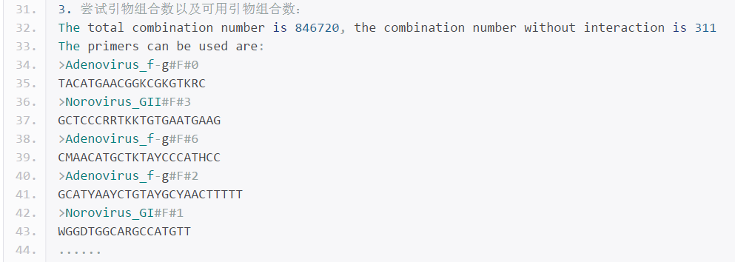
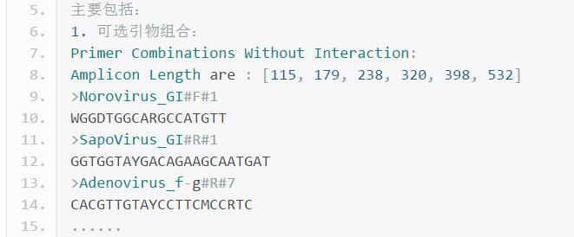
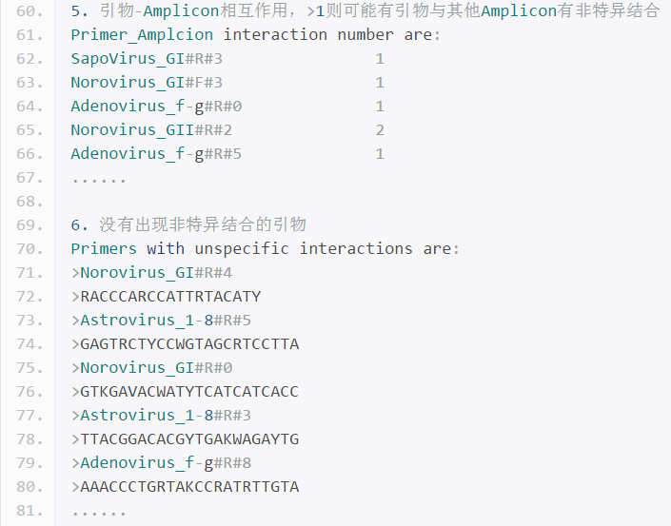
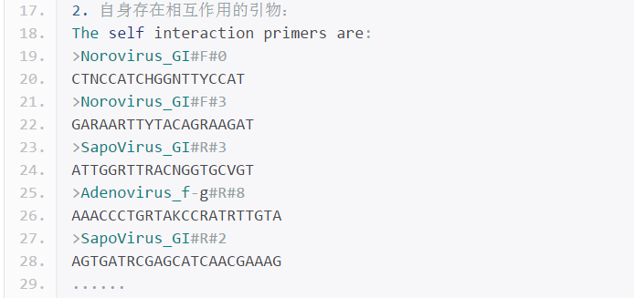
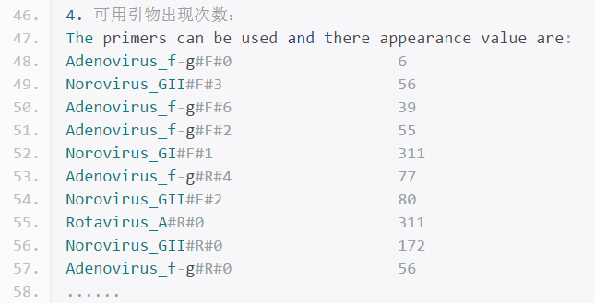
5. 候选引物组合报告

Slide 18
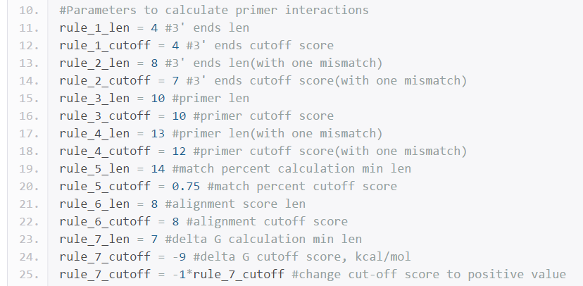
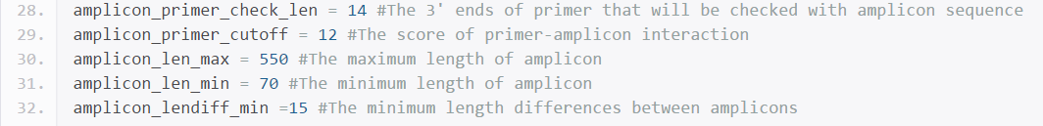
可根据需求，修改参数：

Slide 19
六. 实验方面的建议
先进行单管扩增验证引物，排除扩增效果不佳的引物。
使用热启动酶进行扩增，避免非特异扩增的影响。
引物浓度对扩增的影响并不大，建议采用0.1uM*简并度为初始引物浓度。后续再做优化。
对于AT含量较高的Amplicon， 多重PCR中使用dUTP可能无法很好地扩增。在dUTP中加入少量dTTP(1/8),可以较好地实现同时扩增。
提高Mg²⁺浓度，降低退火温度等有助于共同扩增，但可能出现较多引物二聚体。
使用F,R相同Universal Tag（HANDS系统^{[5]}）有助于减少引物二聚体，可能对提高扩增均一性和检测限也有帮助。

Slide 20
文献中建议的反应液成分及反应条件^{[2]}：
反应液成分：
1*PCR buffer:
50 mM KCl,
100 mM Tris-HCl at pH 8.3,
1.5 mM MgCl 2 ,
100µg/mL gelatin(0.01%)
dNTPs (200 µM each),
primers(20 nM each) for all SNPs in the multiplex group
6 units of HotStar Taq DNA polymerase
5 ng of DNA
NEB的多重PCR buffer成分：
NEB Multiplex PCR 5X Master Mix^{[8]}
1X Master Mix Composition：
20 mM Tris-HCl 50 mM KCl 30 mM NH₄Cl 2.5 mM MgCl₂ 0.3 mM dNTPs 3.2% Glycerol 0.08% IGEPAL® CA-630 0.07% Tween® 20 67 units/ml Taq DNA Polymerase pH 8.9@25°C
反应条件：
94°C 15min
40 cycles of :
94°C 2min，5min ramping(55°C~70°C)
72°C 3min

Slide 21
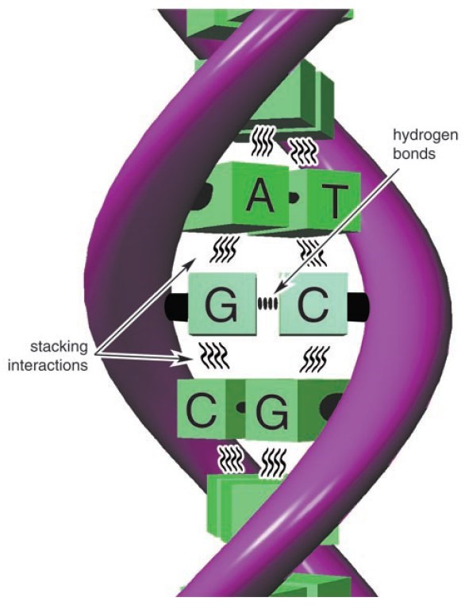
七.一些改进
仅根据碱基互补配对，检测引物间的相互作用。相当于仅考虑碱基之间的氢键。没有考虑碱基堆积力等作用力，也没有考虑退火温度、Mg²⁺浓度、dNTP浓度等对反应的影响。
Neareast Neighbor Model：研究分子热动力学的模型，认为两条链上碱基的相互作用，除了与自身相关，与邻近碱基也相关。
是目前主流引物设计软件预测引物相互作用，计算引物Tm值的方法。
将碱基堆积力纳入计算，在某些情况下，可能具有更好的效果。
很多人进行过相关研究，计算得到的参数不尽相同，可能应用范围也有所不同。

Slide 22
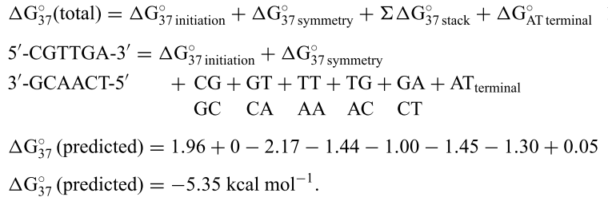
将MPprimer中计算delta G值的方法补充到脚本中用于运算^{[6]}。MPprimer使用Santa Lucia的模型进行计算，主要参数及计算方法如下^{[7]}：

Slide 23
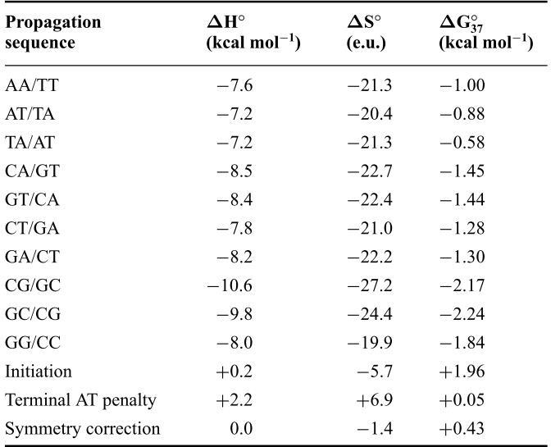
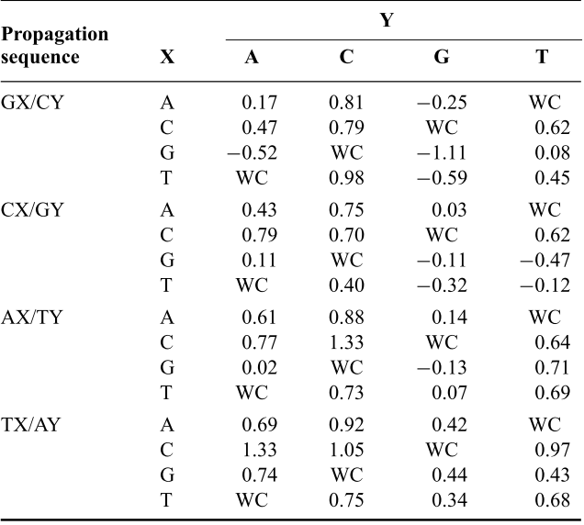
TABLE 1 Nearest-neighbor thermodynamic parameters for DNA Watson-Crick pairs in 1 M NaCl
TABLE 2 Nearest-neighbor delta G°₃₇ increments (kcal mol⁻¹) for internal single mismatches next to Watson-Crick pairs in 1 M NaCl

Slide 24
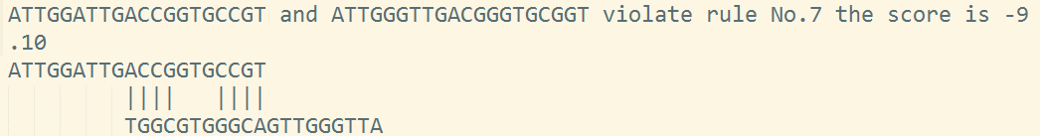
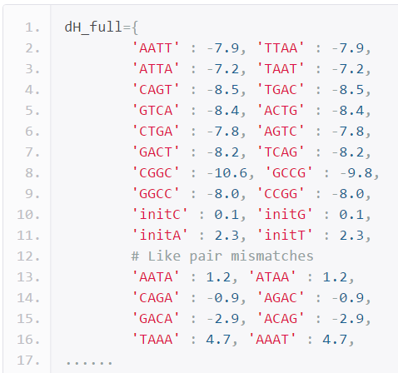
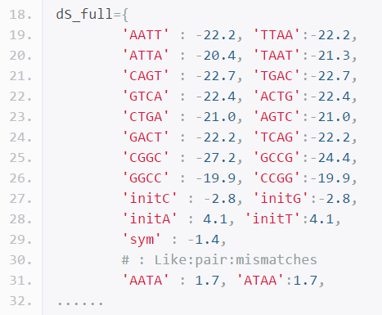
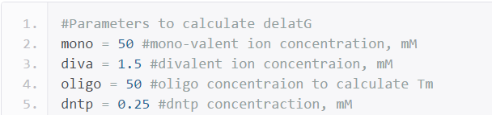
采用MPprimer中默认的盐浓度等参数，设置cutoff值为-9kcal/mol⁻¹，两引物deltaG value > -9kcal，则标记为可能存在相互作用。从目前结果来看，基本与rule No.6及rule No.5一致，但也可以检测到一些之前没有的相互作用。
可根据需求，修改参数：

Slide 25
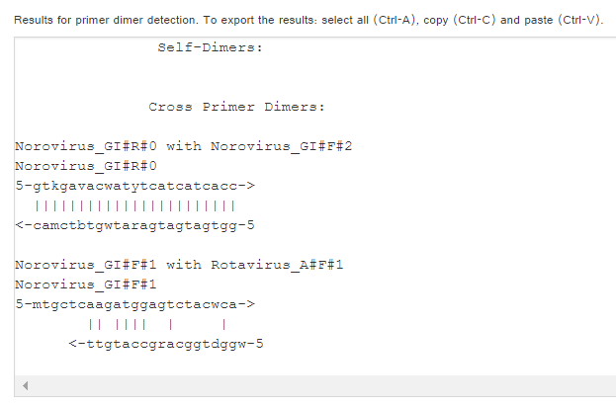
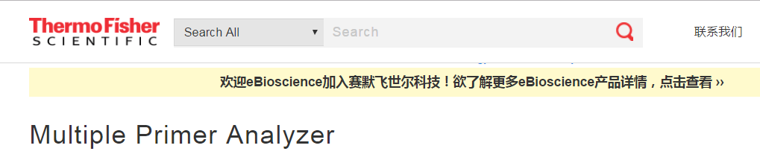
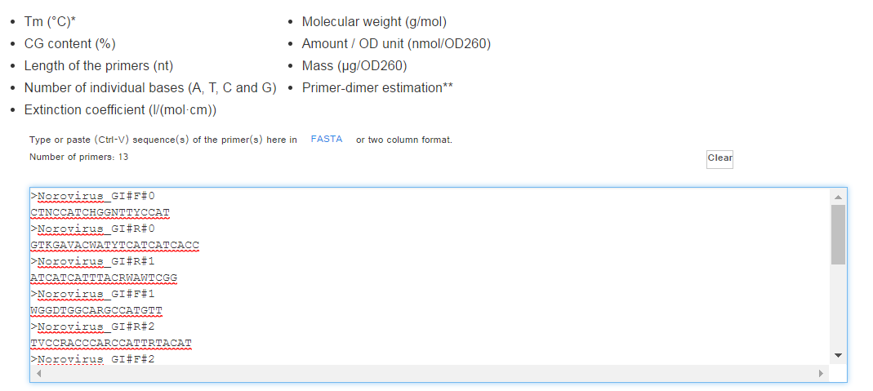
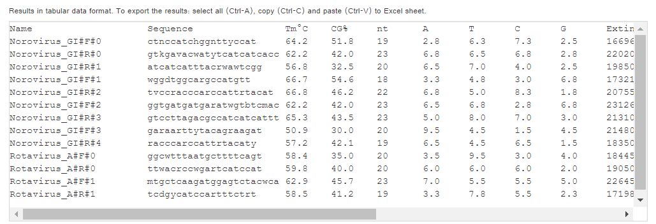
八.相关工具简介
检测引物间的相互作用。适合用于设计完成后检测引物相互作用，无法用于引物筛选

Slide 26
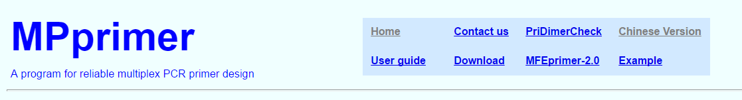
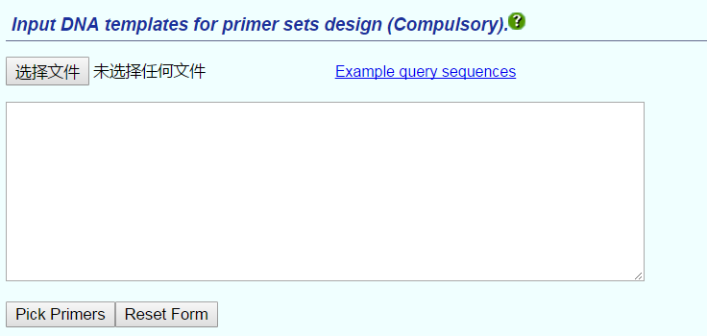
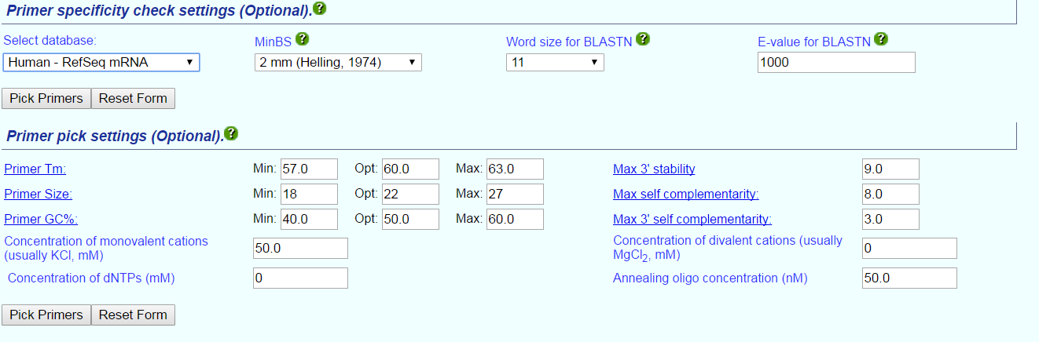

Slide 27
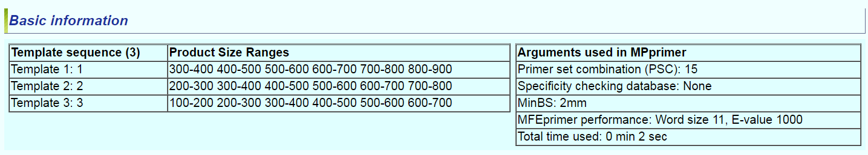
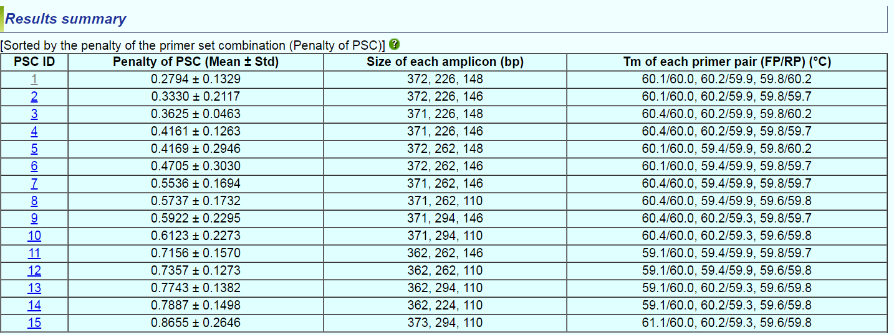

Slide 28
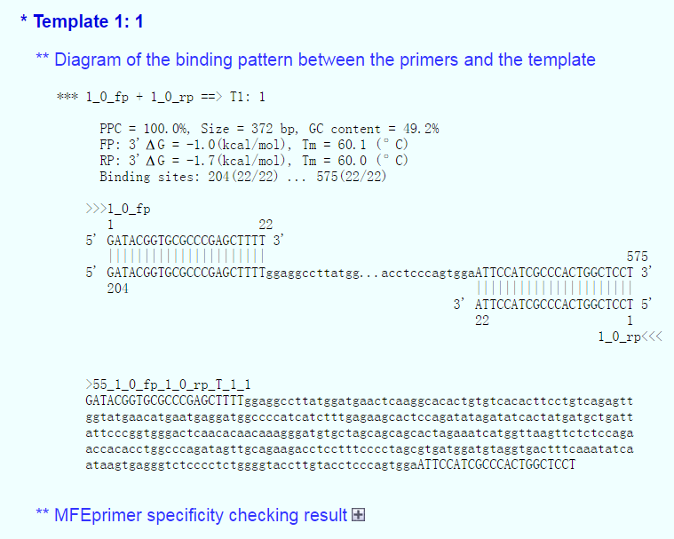
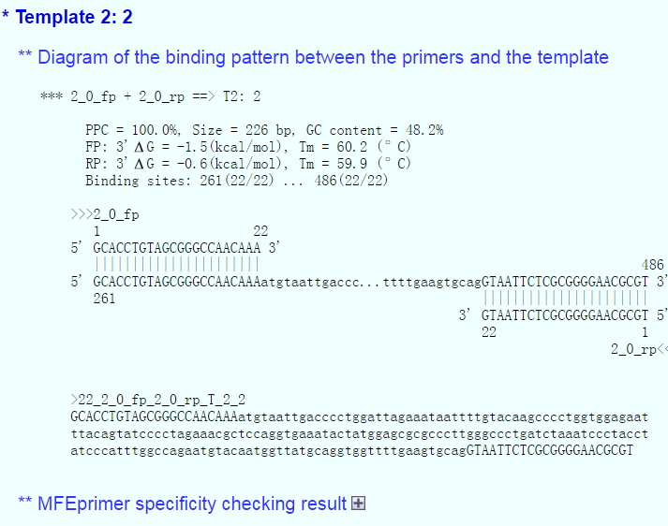
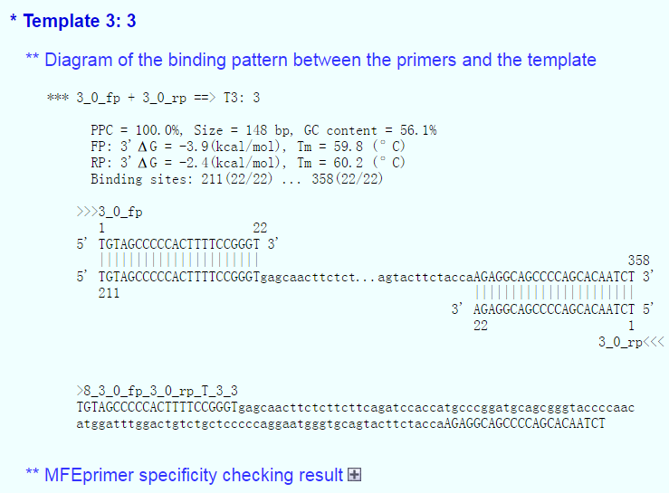
输入序列直接得到可选引物组合。
没有引物相互作用报告等信息输出。
但无法使用简并度高的序列作为输入序列。

Slide 29
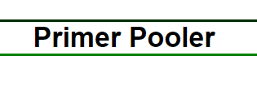
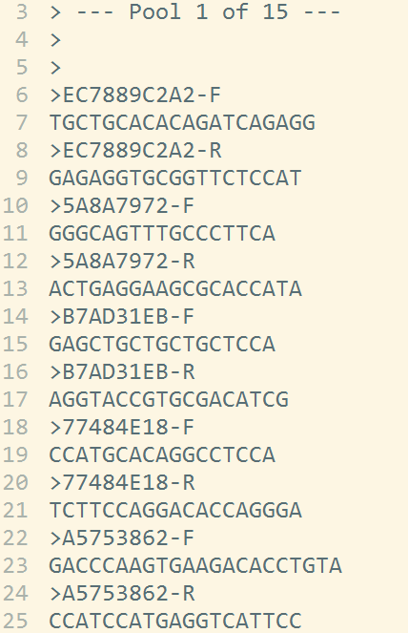
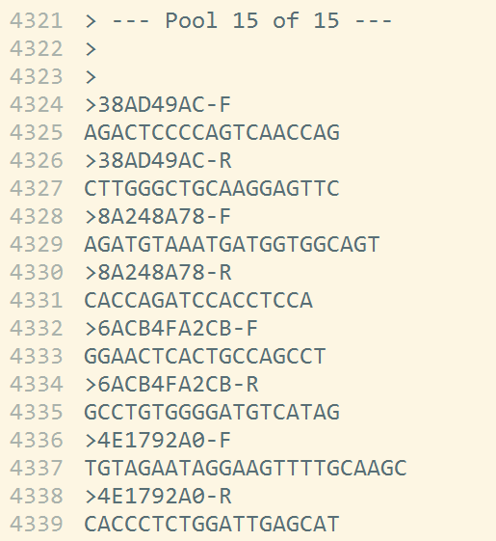
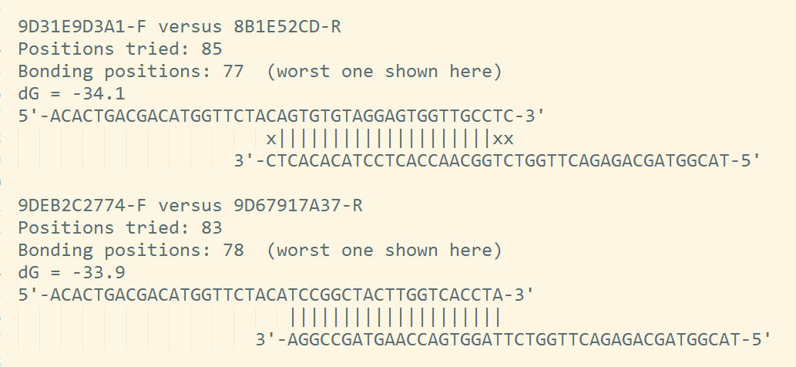
输入候选引物序列，根据各引物结合的deltaG值或Score值预测相互作用，将没有相互作用的引物分到一个Pool。用于已有引物分组非常方便。可能主要用于NGS Target Enrichment相关的多重PCR.
1. 检测引物相互作用的规则没有对3‘端做规定。
2. 不能检测Primer-Amplicon相互作用。
3. 不是根据标签分组，用于引物筛选不太方便
1. 可输入人的基因组文件，检测Amplicon Overlap。
2. 可处理简并引物。
3. 运算速度快

Slide 30
九. 主要参考资料
1. JCVI Primer Designer: https://sourceforge.net/projects/primerdesigner/
2. MPprimer: https://sourceforge.net/projects/mpprimer/ http://biocompute.bmi.ac.cn/MPprimer/
3. Thermo Fisher Multiple Primer Analyzer: https://www.thermofisher.com/cn/zh/home/brands/thermo-scientific/molecular-biology/molecular-biology-learning-center/molecular-biology-resource-library/thermo-scientific-web-tools/multiple-primer-analyzer.html
4. Primer Pooler: http://people.ds.cam.ac.uk/ssb22/pooler/
[1]Li K, Brownley A, Stockwell T B, et al. Novel computational methods for increasing PCR primer design effectiveness in directed sequencing[J]. BMC bioinformatics, 2008, 9(1): 191. [2]Wang H Y, Luo M, Tereshchenko I V, et al. A genotyping system capable of simultaneously analyzing> 1000 single nucleotide polymorphisms in a haploid genome[J]. Genome research, 2005, 15(2): 276-283. [3]Schoske R, Vallone P M, Ruitberg C M, et al. Multiplex PCR design strategy used for the simultaneous amplification of 10 Y chromosome short tandem repeat (STR) loci[J]. Analytical and Bioanalytical Chemistry, 2003, 375(3): 333-343. [4]Brownie J, Shawcross S, Theaker J, et al. The elimination of primer-dimer accumulation in PCR[J]. Nucleic acids research, 1997, 25(16): 3235-3241. [5]Shen Z, Qu W, Wang W, et al. MPprimer: a program for reliable multiplex PCR primer design[J]. BMC bioinformatics, 2010, 11(1): 143. [6]SantaLucia Jr J, Hicks D. The thermodynamics of DNA structural motifs[J]. Annu. Rev. Biophys. Biomol. Struct., 2004, 33: 415-440.
[7] Fan J B, Chee M S, Gunderson K L. Highly parallel genomic assays[J]. Nature Reviews Genetics, 2006, 7(8): 632-644.
[8] https://www.neb.com/products/m0284-multiplex-pcr-5x-master-mix

Slide 31

研发二部/ 董林峰

